Slide 1

Mĩ thuật 3
Chủ đề 5
Sự kết hợp của các hình, khối khác nhau
Bài 11: Bạn rô-bốt của em

Slide 2


Ấn để đến trang sách

Slide 3






Trò chơi “Những điều em đã biết”
Mỗi nhóm nhận một phiếu giấy A4 và một số khối có hình dạng, kích thước, chất liệu khác nhau.
Viết tên, chất liệu của từng khối vào phiếu. Nhóm nào viết được nhiều, đúng hơn và hoàn thành nhanh nhất sẽ giành chiến thắng.

Slide 4

Ấn để đến trang sách

Slide 5

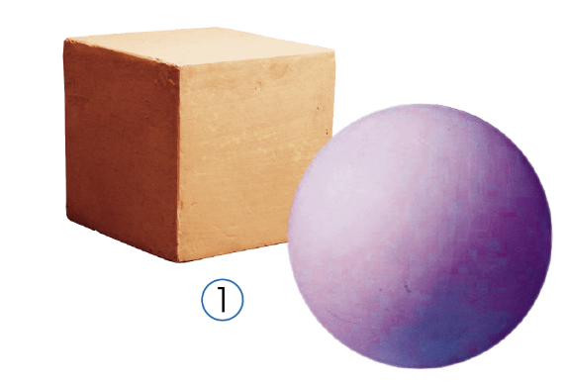
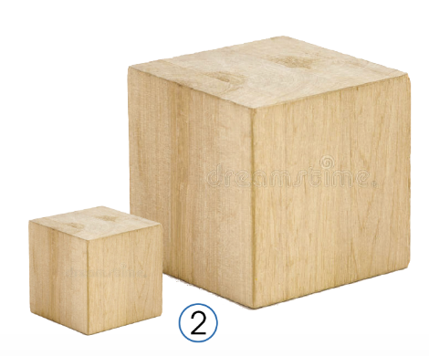

1. Nhận biết khối tương phản
Quan sát một số khối cơ bản sau và chỉ ra sự khác nhau giữa các khối.
Sự khác nhau về hình dạng của khối ở cặp hình số 1
Sự khác nhau về hình dạng, kích thước của khối ở cặp hình số 2.

Slide 6

Sự khác nhau
Cặp hình 1 gồm khối lập phương, khối cầu là hai hình dạng khác nhau, đặt gần nhau thể hiện sự tương phản về hình dạng của khối.
Cặp hình 2 gồm hai khối lập phương là giống nhau về hình dạng, những có kích thước lớn, nhỏ khác nhau, đặt gần nhau thể hiện sự tương phản về kích thước của khối

Slide 7

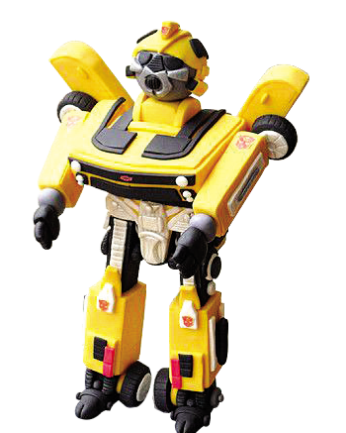
Em chỉ ra mỗi bộ phận của hình ảnh rô bốt ở bên giống khối nào? Nêu sự tương phản của các khối đó.
Tên những bộ phận của hình ảnh rô-bốt.
Những bộ phận nào trên hình ảnh rô-bốt giống với khối cơ bản?

Slide 8
Các bộ phận của hình ảnh rô-bốt
Đầu robot
Chân robot
Thân robot
Tay robot
➔ Đầu, cánh tay và chân robot giống với khối cơ bản.

Slide 9



Kết luận
  Có nhiều khối tương phản khác nhau.
  Có thể sử dụng khối tương phản để tạo sản phẩm rô – bốt.

Slide 10

Ấn để đến trang sách

Slide 11

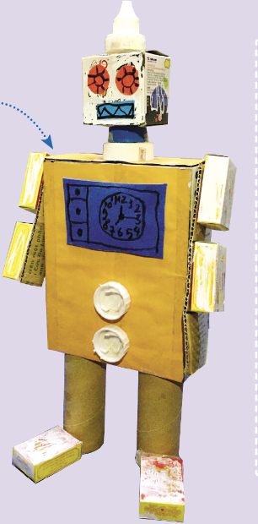
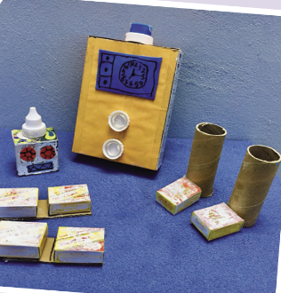
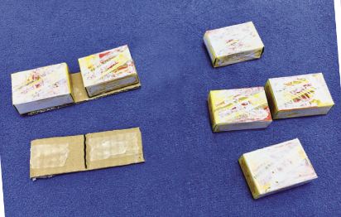
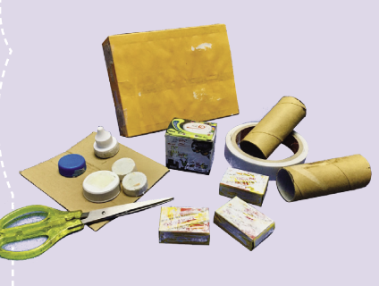
Nhiệm vụ 1: Tạo hình rô-bốt từ vật liệu tái chế dạng khối
Em hãy quan sát, trao đổi và nêu các bước tạo hình rô-bốt, nêu các khối và vật liệu sử dụng để tạo nên rô-bốt.

Slide 12

Các bước tạo hình robot từ vật liệu tái chế dạng khối
Bước 1
Bước 2
Chuẩn bị vật liệu: vật liệu tái chế có dạng khối cơ bản như vỏ hộp giấy lõi giấy vệ sinh, nắp chai nhựa, quả bóng nhựa loại nhỏ,…
Chọn vật liệu phù hợp để tạo hình rô-bốt
Bước 4
Bước 3
Chọn vật liệu có khối phù hợp với từng bộ phận của rô-bốt
Tạo hình và trang trí các bộ phận của rô-bốt và một số chi tiết cần thiết

Slide 13



Khi thực hành:
Chọn vỏ hộp giấy hình vuông, chữ nhật hoặc lõi giấy vệ sinh, quả bóng nhựa làm bộ phận chính như phần thân và nên chọn vỏ hộp giấy,… có kích cỡ to hơn các vật liệu tạo các bộ phận khác.
Tạo các chi tiết trang trí không quá to hoặc quá nhỏ so với các bộ phận chính của rô-bốt; sử dụng bút màu để vẽ một số chi tiết nhỏ hoặc hình trang trí.
Lưu ý

Slide 14
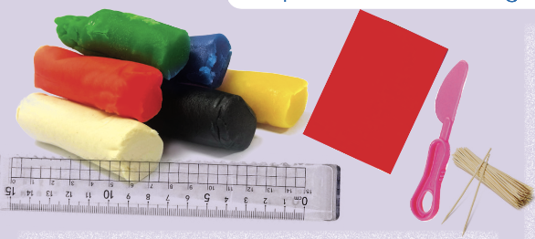
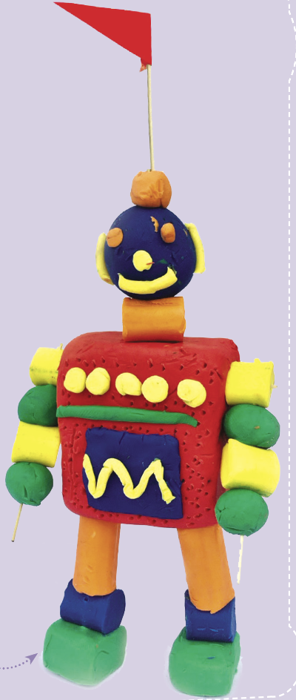

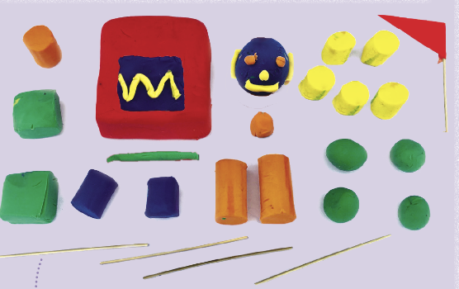

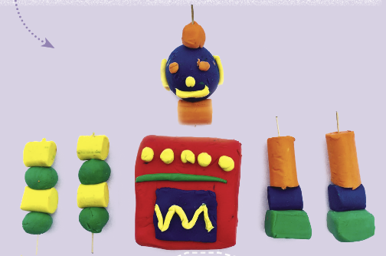
Nhiệm vụ 2: Quan sát và nêu các bước tạo hình rô-bốt bằng đất nặn:

Slide 15

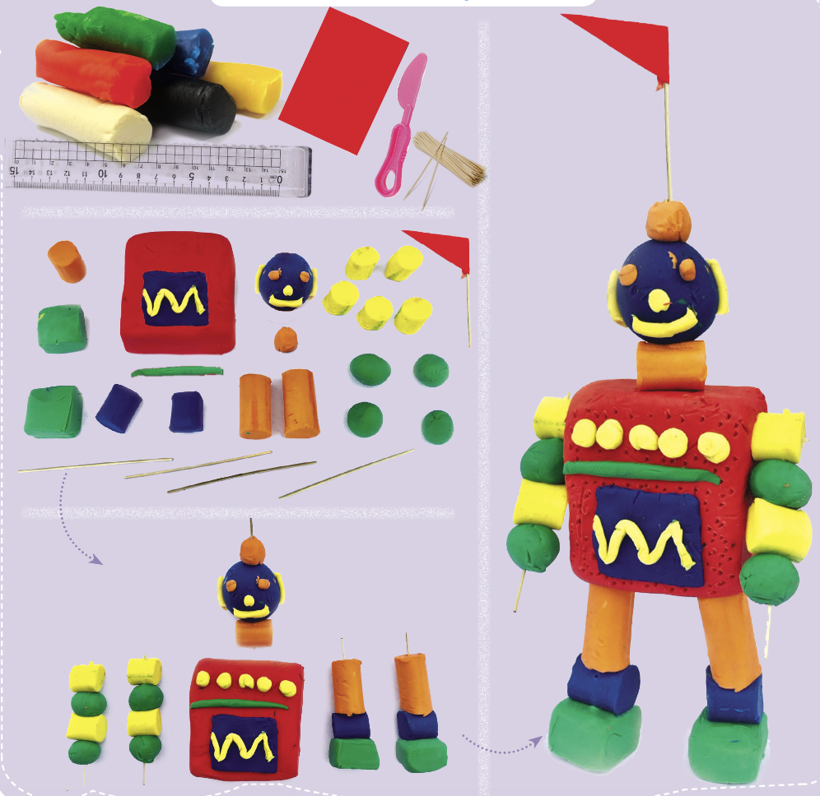
Ấn để xem video
Các bước tạo hình ro – bot bằng đất nặn
01
Chọn màu đất theo ý thích
02
Tạo các khối cơ bản.
Ghép nối các khối tạo bộ phận chính (thần, đầu, tay, chân), bộ phận phụ (các chi tiết trang trí).
03

Slide 16
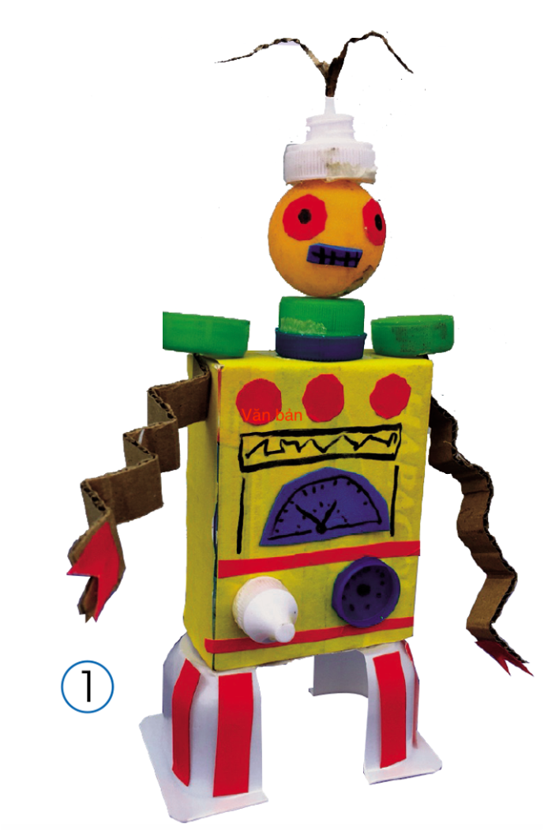
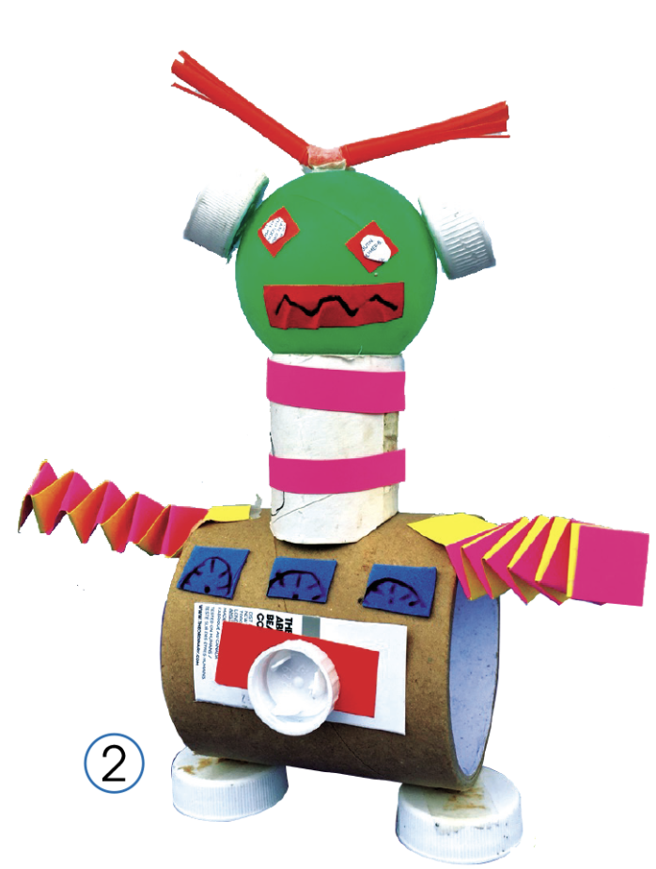
Em hãy tạo hình robot bằng vật liệu theo ý thích.

Slide 17

Ấn để đến trang sách

Slide 18



Hãy giới thiệu những khối tượng phản trên sản phẩm rô-bốt của em.
Em có ý tưởng sử dụng bạn rô-bốt của em để làm gì?

Slide 19

Ý tưởng sử dụng rô-bốt vào đời sống; có thể làm được việc gì, có tác dụng như thế nào trong cuộc sống, có thể giúp con người công việc gì,…
Cách thực hành tạo sản phẩm hoặc mong muốn trong tương lai rô-bốt hỗ trợ con người những gì để đời sống, xã hội tốt đẹp hơn.
Gợi ý

Slide 20

Ấn để đến trang sách

Slide 21

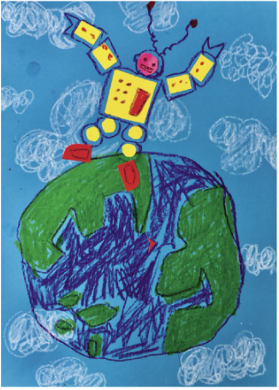
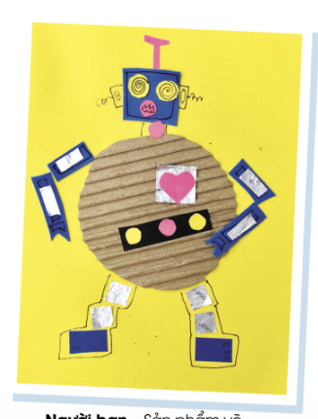
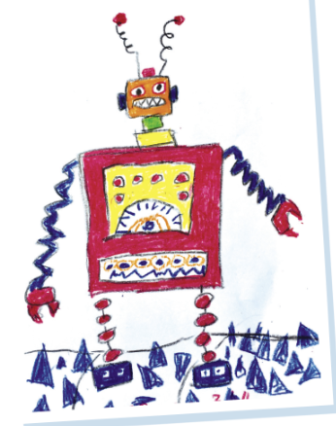
Em có thể vẽ, cắt, xé, dán thêm bạn robot khác theo yêu thích.

Slide 22

KẾT LUẬN
Có nhiều vật liệu và nhiều cách kết hợp khối tương phản để tạo nên sản phẩm rô-bốt theo ý thích.
Rô-bốt hỗ trợ con người trong nhiều công việc, lĩnh vực khác nhau của đời sống. Có thể sử dụng màu thứ cấp và các màu khác để sáng tạo sản phẩm, tác phẩm mĩ thuật.

Slide 23










Hướng dẫn về nhà
Ôn lại kiến thức bài học.
Học và chuẩn bị ài 12 – Tạo sản phẩm có bề mặt mềm mịn hoặc thô ráp.

Slide 24


Slide 25



Để kết nối cộng đồng giáo viên và nhận thêm nhiều tài liệu giảng dạy,
mời quý thầy cô tham gia Group Facebook
theo đường link:
Hoc10 – Đồng hành cùng giáo viên tiểu học
Hoặc truy cập qua QR code

